Slide 1
Мейоз

Slide 2
Цель урока:
половое размножение на основе изучения мейоза.
План работы на уроке
1.Понятие мейоза
2.Фазы мейоза
3.Биологическое значение мейоза

Slide 3
Задачи урока:
- Рассмотреть размножение живых организмов на примере полового размножения;
- раскрыть сущность мейоза – способа деления клетки с помощью которого образуются половые клетки;
- характеризовать этапы мейоза;
- раскрыть механизм обмена участками ДНК между гомологичными хромосомами и его значение;
- охарактеризовать второе деление мейоза и показать его значение;
- выявить биологический смысл мейоза.

Slide 4
Карточка № 1
Что такое обмен веществ? ___________________________________________________
Заполнить таблицу:
Этап | Исходные продукты | Использование энергии
подготовительный

Slide 5
Карточка № 2
Чем отличается пластический обмен от энергетического?
Заполнить таблицу:
Этап | Исходные продукты | Использование энергии
бескислородный

Slide 6
Карточка № 3
Докажите, что ассимиляция и диссимиляция две стороны одного процесса?
Заполнить таблицу:
Этап | Исходные продукты | Использование энергии
кислородный

Slide 7
Мейоз (от греч. meiosis - уменьшение) — особый способ деления клеток, деление созревания, в результате которого происходят редукция (уменьшение) числа хромосом и переход клеток из диплоидного состояния в гаплоидное.
Мейоз — это особый тип дифференцировки, специализации клеток, который приводит к образованию половых клеток. Этот процесс занимает два клеточных цикла при отсутствии синтеза ДНК во втором мейотическом делении.

Slide 8
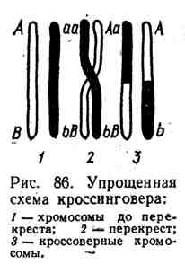
Мейоз представляет собой универсальное явление, характерное для всех эукариотических организмов. При мейозе происходит не только редукция числа хромосом до гаплоидного их числа, но и осуществляется чрезвычайно важный генетический процесс — обмен участками между гомологичными хромосомами, процесс, получивший название кроссинговера.

Slide 9
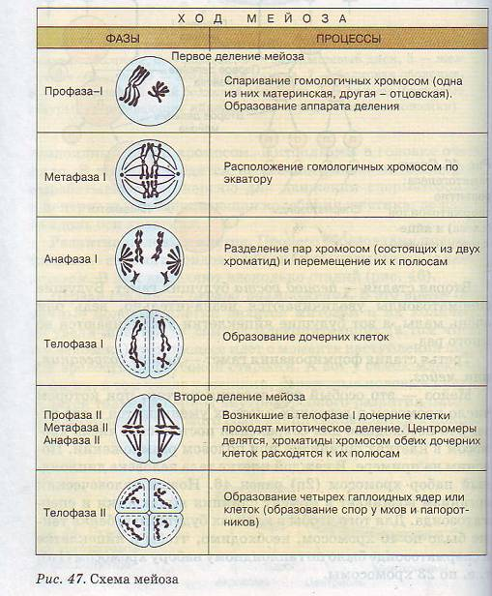
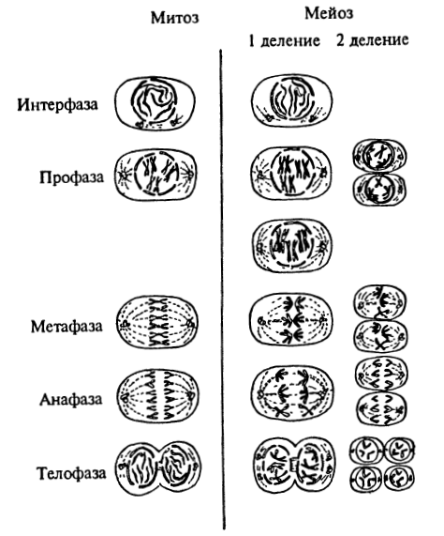

Slide 10
Фазы мейоза
Фазы | Число хромосом и хроматид | Процессы
Профаза I | 2n4c | Происходят процессы, аналогичные процессам профазы митоза. Кроме того, гомологичные хромосомы, представленные двумя хроматидами, сближаются и «слипаются» друг с другом. Этот процесс называется конъюгацией. При этом происходит обмен участков гомологичных хромосом — кроссинговер (перекрест хромосом), то есть обмен наследственной информацией. После конъюгации гомологичные хромосомы отделяются друг от друга.
Метафаза I | 2n4c | Происходят процессы, аналогичные процессам метафазы митоза.
Анафаза I | 1n2c | В отличие от анафазы митоза, центромеры не делятся и к полюсам клетки отходит не по одной хроматиде от каждой хромосомы, а по одной хромосоме, состоящей из двух хроматид и скреплённой общей центромерой.
Телофаза I | 1n2c | Образуются две клетки с гаплоидным набором.
Интерфаза | 1n2c | Короткая. Репликации (удвоения) ДНК не происходит и, следовательно, диплоидность не восстанавливается.
Профаза II | 1n2c | Аналогичны процессам во время митоза.
Метафаза II | 1n2c | Аналогичны процессам во время митоза.
Анафаза II | 1n1c | Аналогичны процессам во время митоза.
Телофаза II | 1n1c | Аналогичны процессам во время митоза.

Slide 11
Работа в паре с карточками.
Карточка № 1
1.Установите соответствие между характеристиками делений и их типами.
Характеристика делений | Тип деления
1). Происходит два деления, следующие одно за другим. 2). Число хромосом в дочерних клетках по сравнению с материнской не изменяется. 3). Число хромосом в дочерних клетках по сравнению с материнской уменьшается вдвое. 4). К полюсам клетки расходятся хроматиды каждой пары гомологичных хромосом. 5). В местах перекреста хромосом происходят поперечные разрывы и обмен участками между ними. | А. Митоз Б. Мейоз

Slide 12
Карточка № 2
2.Установите соответствие между процессами в клетке и фазами митоза, в которых они протекают.
Процессы | Фазы митоза
1). Завершение образования веретена деления. 2). Центриоли расходятся к противоположным полюсам клетки. 3). Начало формирования веретена деления. 4). Хромосомы образуют экваториальную пластинку. 5). Хромосомы спирализуются. приобретают типичную двух хроматидную структуру. | А. Профаза. Б. Метафаза.

Slide 13
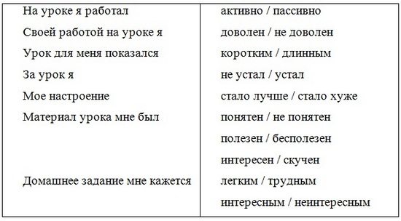
Анкета

Slide 14
Домашнее задание:
Для всех обучающихся: прочитать текст учебника, ответить на
вопросы в конце параграфа. Составить таблицу: «Развитие половых клеток»
Развитие половых клеток
По выбору:
Составить кроссворд по теме «Мейоз».
Название стадии | Способ деления клетки | Основные изменения клетки
Период размножения | Митоз | Увеличение количества без изменения в них наследственной информации
Период роста
Период созревания
Период формирования

